Slide 1
আজকের পাঠে সবাইকে স্বাগতম

Slide 2
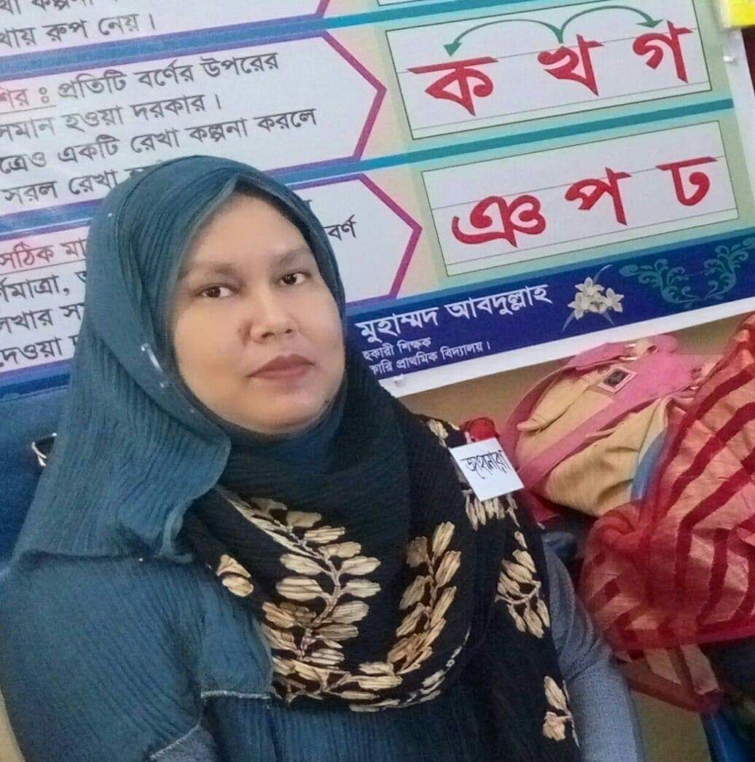
উপস্থাপনায়-
জাহানারা নাসরিন
সহকারী শিক্ষক
দক্ষিণ পশ্চিম চরফকিরা সঃপ্রাঃবিঃ
কোম্পানীগঞ্জ,নোয়াখালী।
পাঠ পরিচিতি-
শ্রেণিঃ পঞ্চম, বিষয়ঃ বাংলা
পাঠের শিরোনামঃ শখের মৃৎশিল্প
পাঠ্যাংশঃ গ্রামের নাম……কিসের হাঁড়ি?
সময়ঃ ৪৫ মিনিট

Slide 3
শিখনফল
এ পাঠ শেষে শিক্ষার্থীরা .........
১.৪.১ পাঠ্যপুস্তকের পাঠ শ্রবণযোগ্য স্পষ্টস্বরে
ও প্রমিত উচ্চারণে সাবলীলভাবে পড়তে পারবে।
১.৩.৬ শুদ্ধ উচ্চারণে প্রশ্ন করতে ও উত্তর দিতে
পারবে।
১.৪.১ যুক্তবর্ণ ভেঙ্গে লিখতে পারবে।

Slide 4
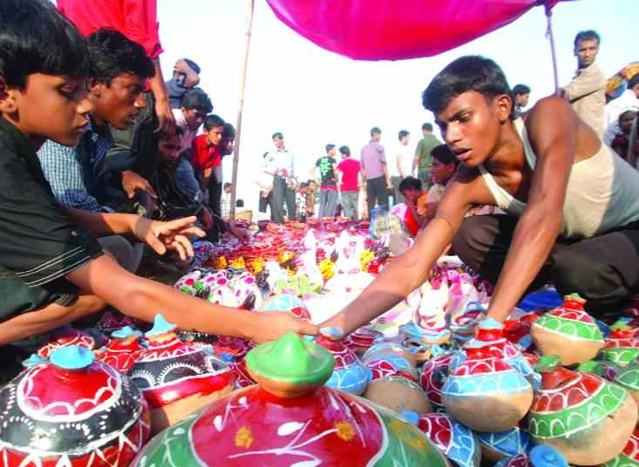
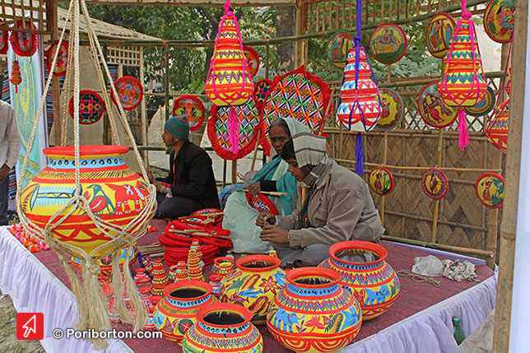

Slide 5
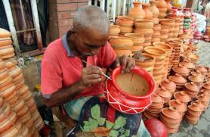
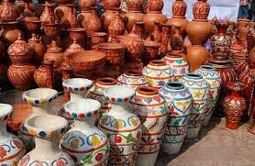
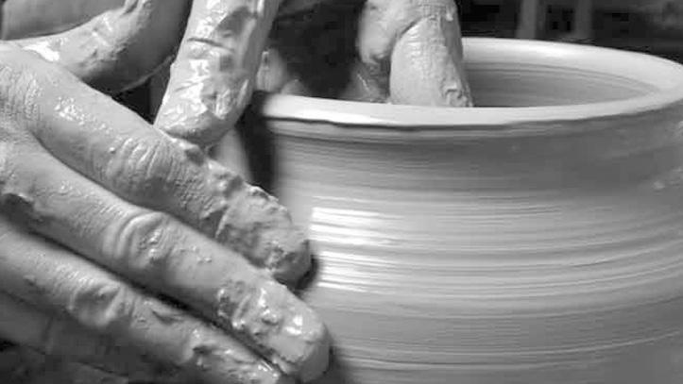

Slide 6
আজকের পাঠ শিরোনাম
←←←←←←←←←←
শখের মৃৎশিল্প

Slide 7
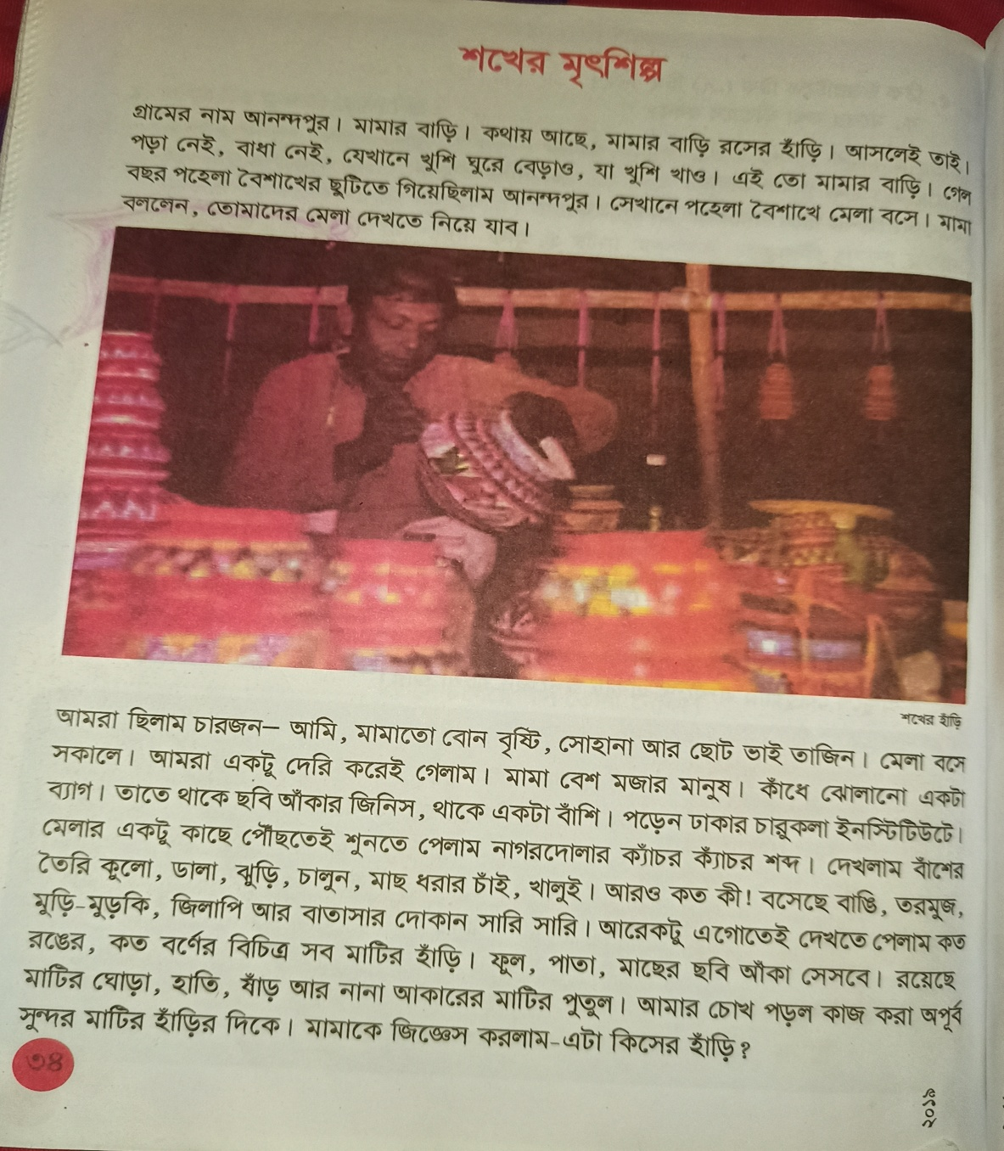
শিক্ষকের আদর্শপাঠ

Slide 8
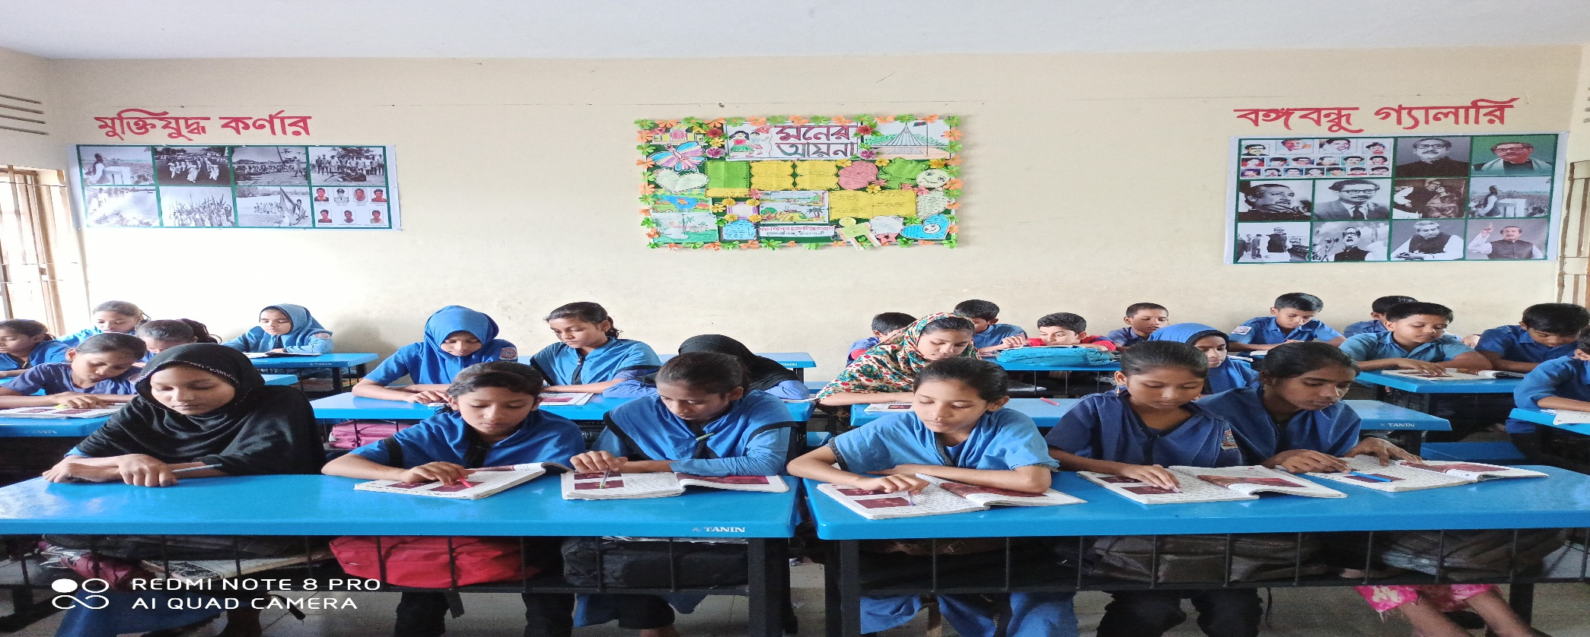
শিক্ষার্থীর সরব পাঠ
একজনে পড়বে,সবাই শুনবে এবং কঠিন শব্দ ও যুক্তবর্ণের নিচে দাগ দিবে।

Slide 9
শব্দার্থ ও বাক্যগঠন
নিচের শব্দগুলোর অর্থ ও শব্দগুলো দিয়ে বাক্যগঠন শিখি।
বর্ণের, বিচিত্র, অপূর্ব,
বর্ণের
রঙের
মেলায় রয়েছে নানা বর্ণের মাটির হাঁড়ি।

Slide 10
বিচিত্র
নানারকম
কুমাররা মাটি দিয়ে বিচিত্র সব জিনিসিপত্র তৈরি করে।
অপূর্ব
চমৎকার
মাটির হাঁড়িগুলো দেখতে ছিল অপূর্ব।

Slide 11
যুক্তবর্ণগুলো ভেঙ্গে লিখি ও নতুন শব্দ তৈরি করি।
ন্দ, ষ্ট, স্ট, জ্ঞ
আনন্দ
ন্দ
ন
দ
সুন্দর
বৃষ্টি
ষ্ট
ষ
ট
কষ্ট
ইনস্টিটিউট
স্ট
স
ট
স্টক
জিজ্ঞেস
জ্ঞ
জ
ঞ
জ্ঞান

Slide 12
শিক্ষার্থীদের নীরব পাঠ
তোমরা এখন পাঠ্যবইয়ের ৩৪ পৃষ্ঠা খোল এবং নীরবে পাঠ্যাংশটি মনোযোগ
দিয়ে পড়ে নিচের প্রশ্নগুলোর উত্তর খুঁজে বের কর।
ক) মামার বাড়ির গ্রামের নাম কী ?
খ) আনন্দপুরে পয়লা বৈশাখে কী হয় ?
গ) মামা সোহানা ও তাজিনদের কোথায় নিয়ে যাবেন?
ঘ) গ্রামে মেলা কখন বসে?
ঙ) মামার ব্যাগের ভিতরে কী কী থাকে?

Slide 13
দলীয় কাজ
সঠিক জায়গায় সঠিক বিরামচিহ্ন বসাও-
আমরা ছিলাম চারজন আমি মামাতো বোন বৃষ্টি সোহানা আর ছোট ভাই তাজিন মেলা বসে সকালে
আমরা ছিলাম চারজন- আমি, মামাতো বোন বৃষ্টি, সোহানা আর ছোট ভাই তাজিন। মেলা বসে সকালে।

Slide 14
প্রদত্ত অনুচ্ছেদটি পড়ে ৫টি প্রশ্ন তৈরি কর-
গ্রামের নাম আনন্দপুর। মামার বাড়ি। কথায় আছে মামার বাড়ি রসের হাঁড়ি। আসলেই তাই। পড়া নেই, বাধা নেই, যেখানে খুশি ঘুরে বেড়াও, যা খুশি খাও। এই তো মামার বাড়ি। গেল বছর পয়লা বৈশাখের ছুটিতে গিয়েছিলাম আনন্দপুর। সেখানে পয়লা বৈশাখে মেলা বসে। মামা বললেন, তোমাদের মেলা দেখতে নিয়ে যাব।

Slide 15
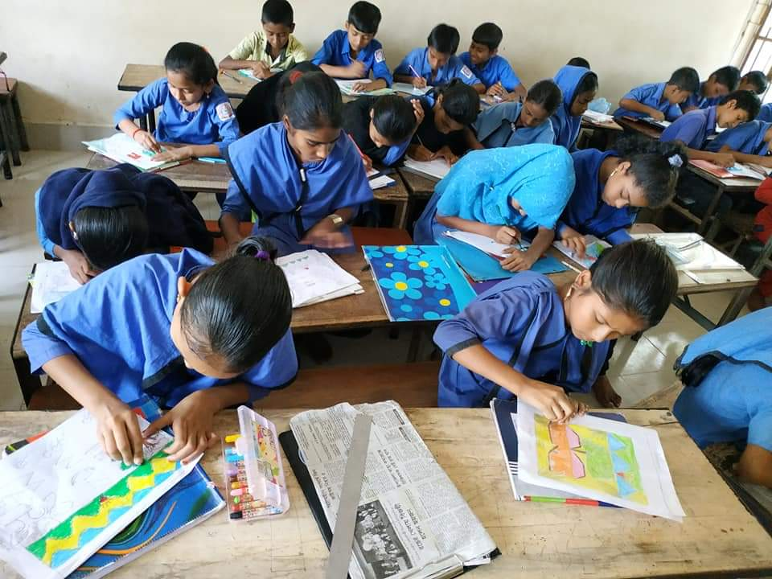
সৃজনশীল কাজ
তোমার পছন্দের একটি মাটির তৈরি শিল্পের ছবি আঁক-

Slide 16
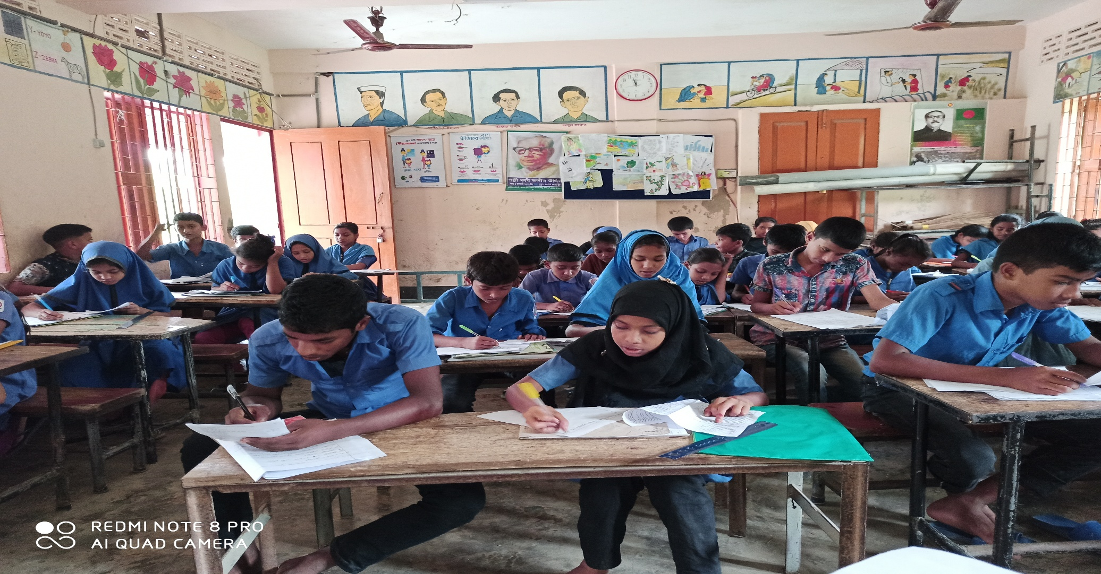
মূল্যায়ন
তোমার দেখা একটি বৈশাখী মেলা সম্পর্কে ৫ টি বাক্য লিখ-

Slide 17
ধন্যবাদ
সকল শিক্ষার্থীদের

